Slide 1
HTML 第７回
2023/04

Slide 2
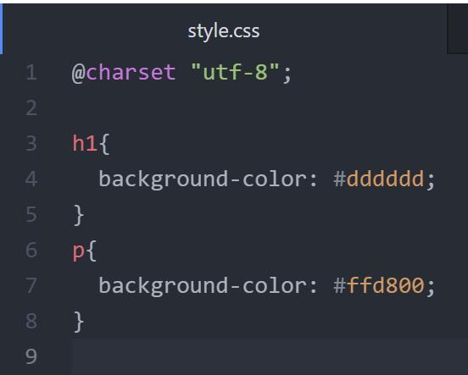
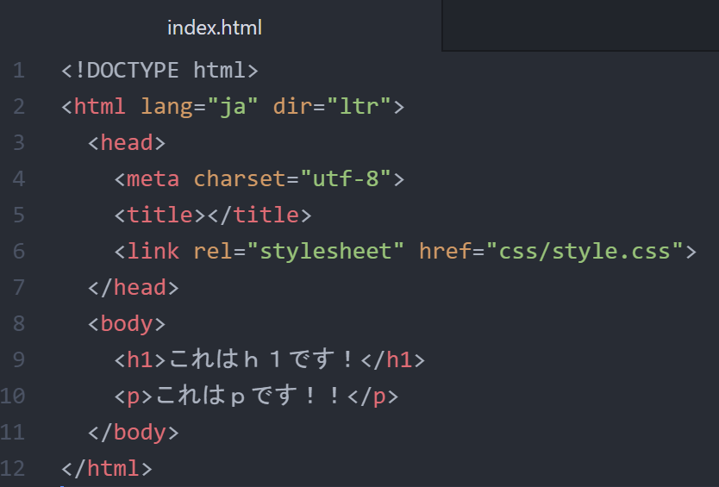
背景色を変える
背景色を変えるにはbackground-colorプロパティを用います。 色の指定の方法はcolorプロパティと同様です。
【style.css】 【index.html】
背景色を指定

Slide 3
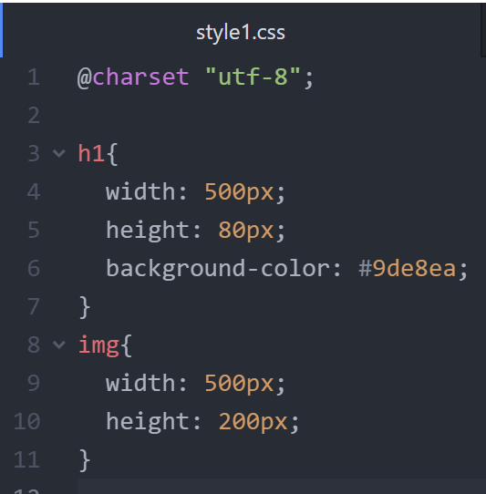
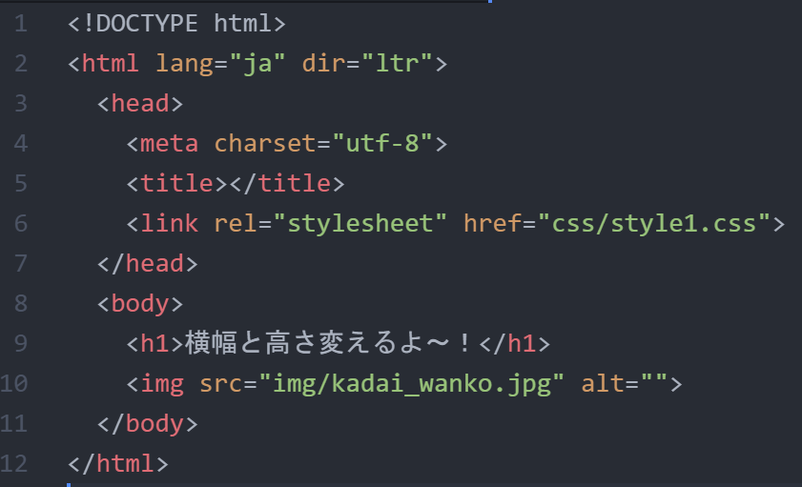
幅・高さを変える
背景色を指定
要素の横幅、高さを変更したいときには、それぞれwidthプロパティ、heightプロパティを用います。width, height共にpxで指定していきます。
pxを書き忘れないように注意しましょう。
【style1.css】 【index1.html】
画像使います！
第３回課題で使用した
【kadai_wanko.jpg】をコピーし、
【img】フォルダを作成し、
フォルダに入れてから
プログラムを書きましょう！

Slide 4
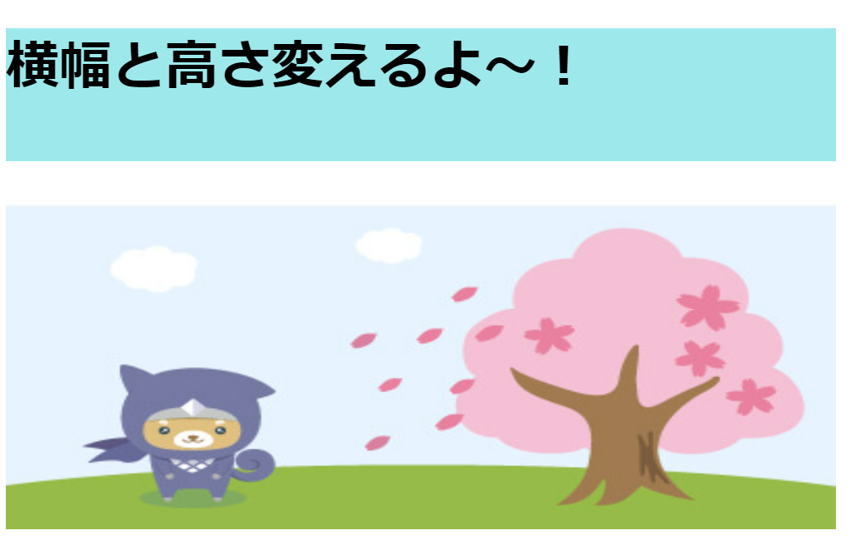
幅・高さを変える
500px
【完成図】
80px
500px
200px

Slide 5
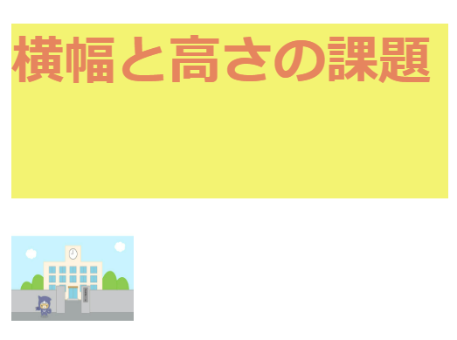
Let’ｓチャレンジ
【kadai.html】【kadai_style.css】
完成物 kadai_style.css
・「h1要素」の「色」を「#e6855e」に
・「h1要素」の「文字サイズ」を「30px」に
・「h1要素」の「背景色」を「 #f3f372」に
・「h1要素」の「高さ」を「100px」に
・「h1要素」の「幅」を「250px」に
・「img要素」の「高さ」を「50px」に
・「img要素」の「幅」を「70px」に
h1要素
img要素
第３回課題で使用した
【kadai_school.jpg】をコピーし、
【img】フォルダを作成し、
フォルダに入れてから
プログラムを書きましょう！

Slide 6
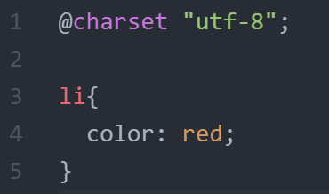
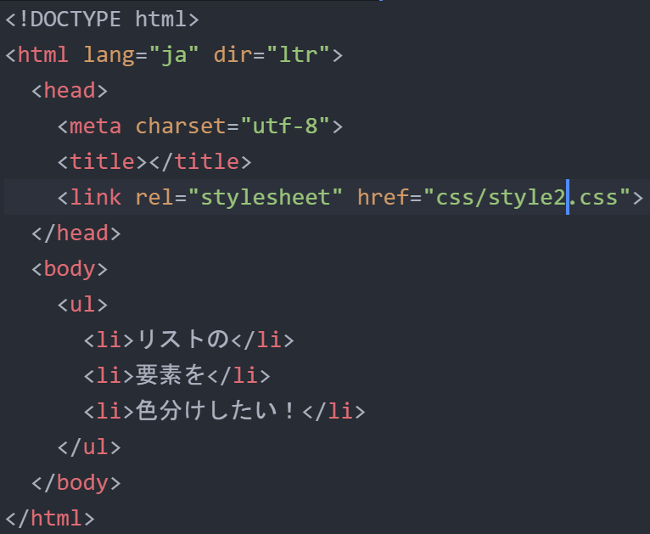
特定の要素にCSSを適用するには？
<li>要素が複数ある場合に、次のようにCSSを指定すると、全てのリスト要素が赤くなってしまいます。では、1つのリスト要素だけを赤くするには・・・？？
【style2.css】 【index2.html】

Slide 7
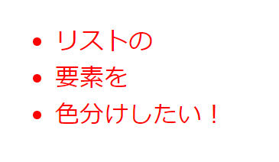
特定の要素にCSSを適用するには？
<li>要素が複数ある場合に、次のようにCSSを指定すると、全てのリスト要素が赤くなってしまいます。では、1つのリスト要素だけを赤くするには・・・？？
すべてのリストの色が
赤になってしまう…

Slide 8
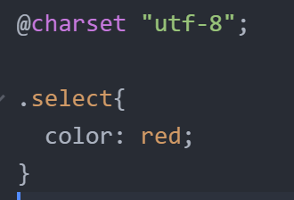
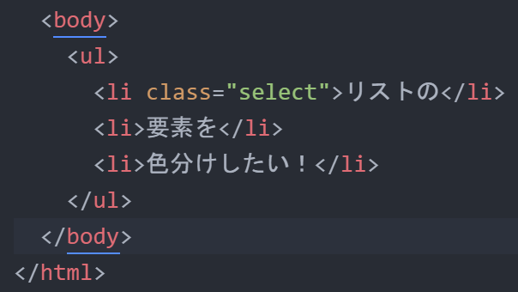
タグに名前を付けると解決！
要素にはclassを使って名前をつけることができます。classをつけることにより、それぞれの要素を識別し、別々のCSSを適用することができます。 class名でCSSを指定する場合、先頭にドット「.」が必要な点に注意しましょう！【style2.css】 【index2.html】
修正しましょう。
修正しましょう。

Slide 9
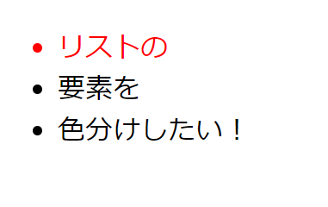
タグに名前を付けると解決！
クラスを付けた要素のみ赤色になっていたら成功！！

Slide 10
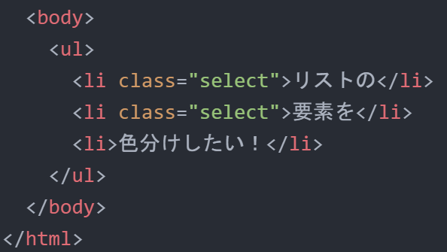
classに同じCSSを適用してみよう！
複数の要素に同じclassをつけた場合、それら全てに同じCSSが適用されます。
【style2.css】 【index2.html】
修正しましょう。
【select】というclass名がついている全てのHTML要素に同じCSSが適用されます

Slide 11
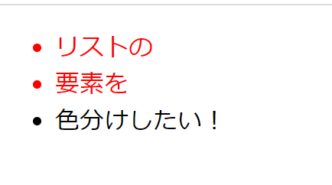
classに同じCSSを適用してみよう！
同じCSSが適用されていたら成功！

Slide 12
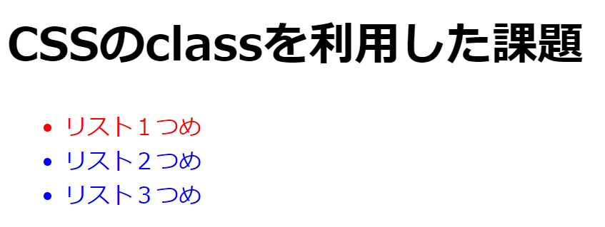
Let’ｓチャレンジ
【kadai1.html】【kadai_style1.css】
完成物 kadai_style1.css
※classは１つのみ設定すること ・「li要素」の「文字の色」を「blue」に
・【リスト１つめ】にclassを設定
class名は【select】
・「selectクラス」の「文字の色」を「red」に
h1要素
ul要素
li要素

